Slide 1
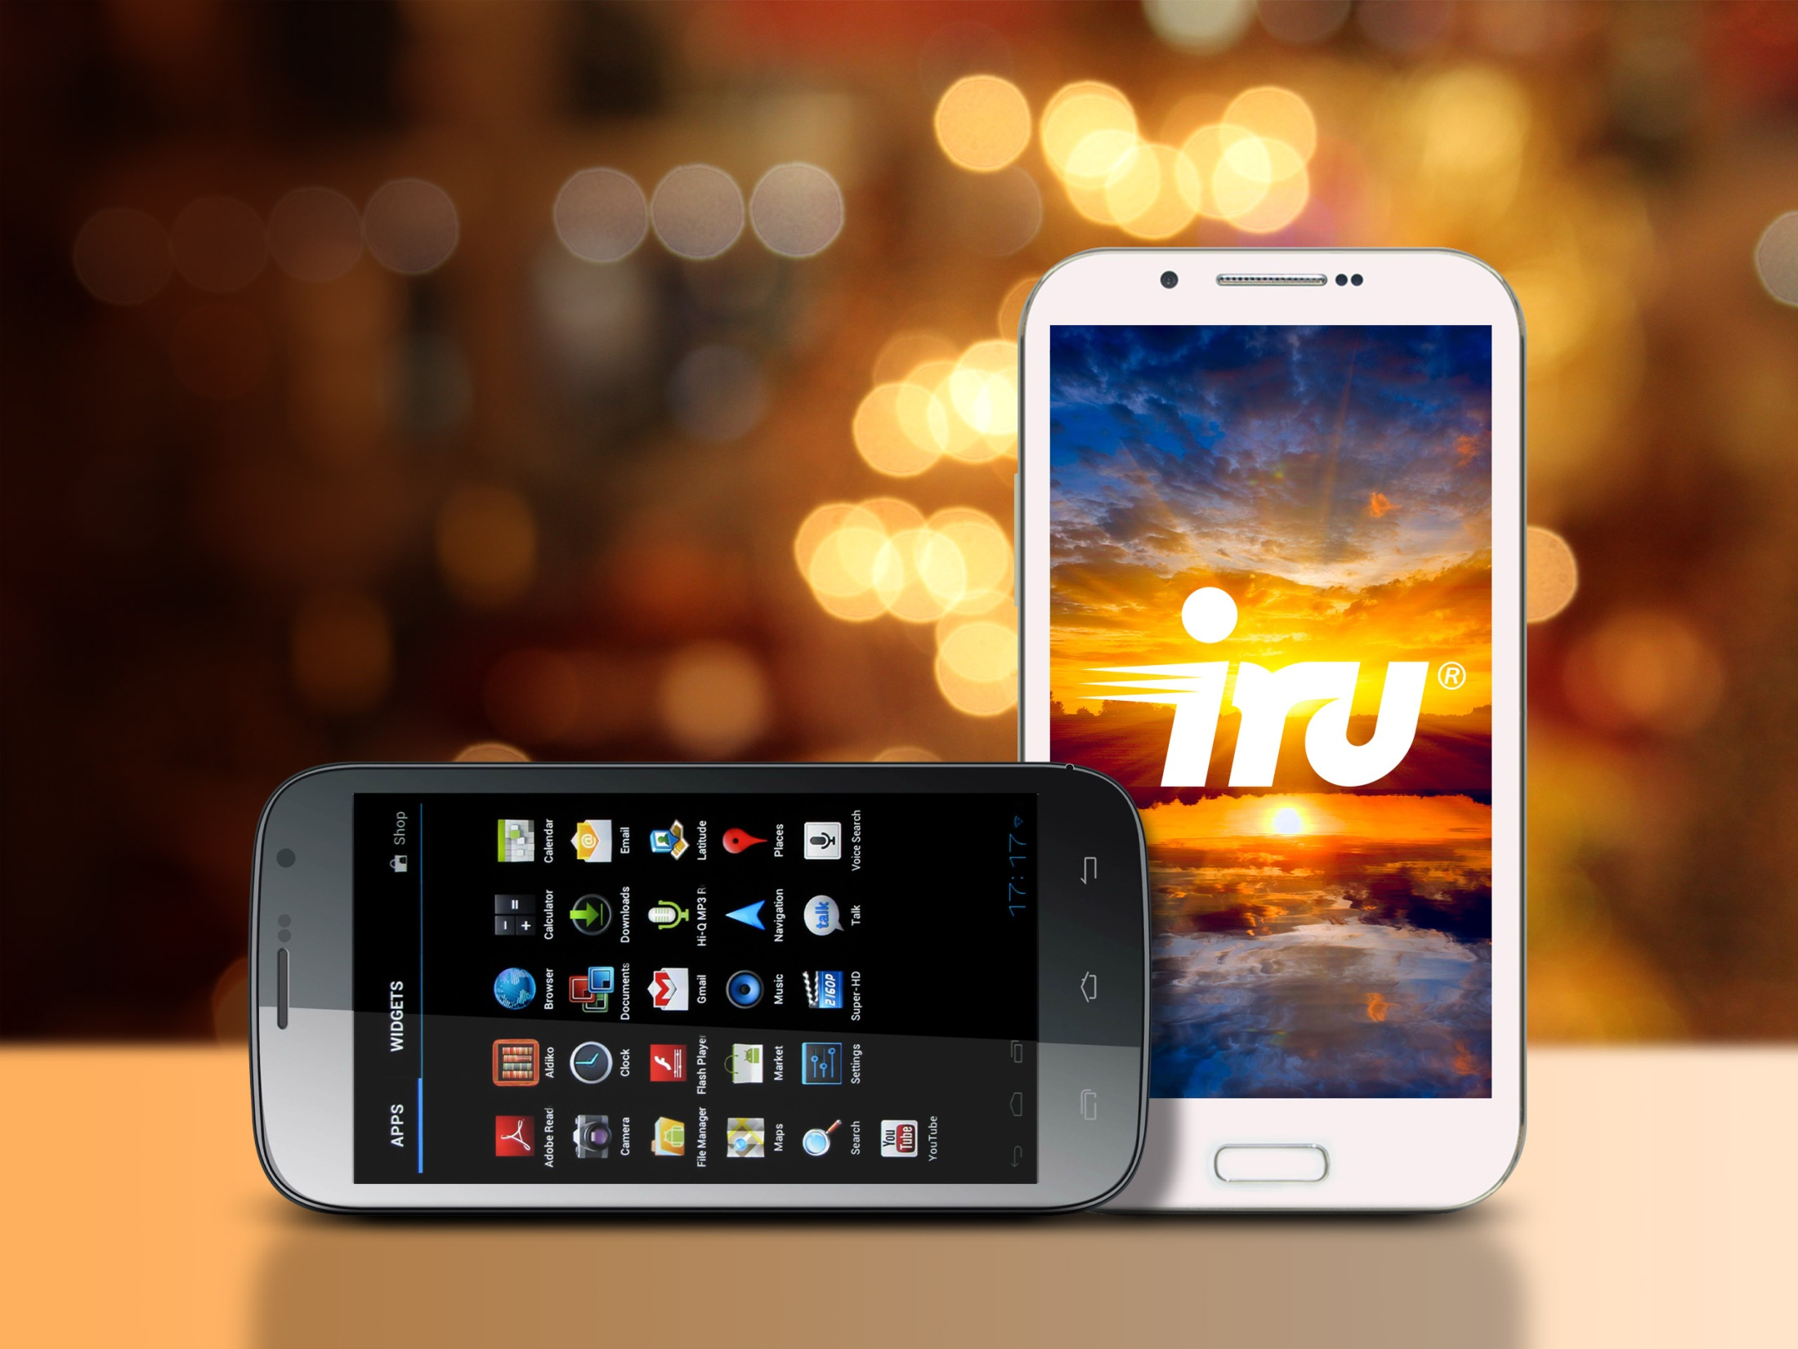
Смартфоны IRU
Твоя
цифровая
вселенная
www.iru.ru

Slide 2
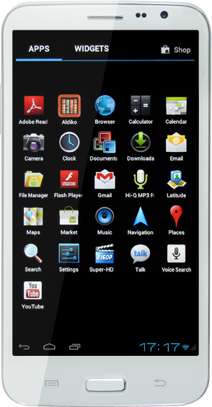
Смартфон IRU 5,7"
Изящный
И надёжный
www.iru.ru

Slide 3
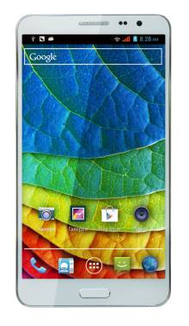
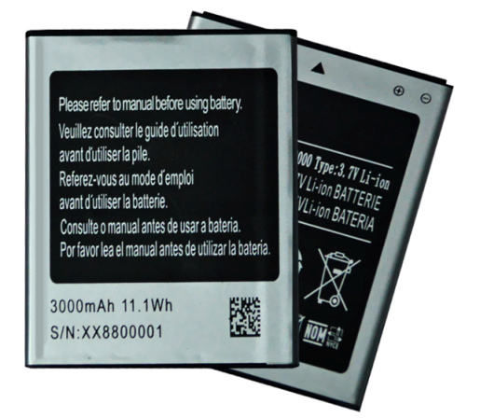
Cмартфон IRU M5702
Основные технические характеристики:
Диагональ экрана 5,7”
Разрешение экрана IPS 1280 х 720
Процессор MediaTek 6592 Octa-Core Cortex-A7 2Ггц
Оперативная память 2 Гб
Встроенная память 16 Гб
Камера основная 12 Мп
Камера фронтальная 5 Мп
3G + Wi-Fi + Bluetooth + GPS + A-GPS + FM-радио
Батарея 3200 mAh
ОС Android 4.2
Цвет белый
Дополнительно:
2 Аккумулятора
M5702 - ID 889928

Slide 4
www.iru.ru

